Slide 1

TECNOLOGIAS DE INFORMAÇÃO E COMUNICAÇÃO NO ENSINO PRESENCIAL:
Construção de objetos de aprendizagem a partir de conteúdos digitais existentes
Lafayette BATISTA MELO

Slide 2
Sobre o autor
Graduação em Ciência da Computação – UFPB (1993);
Mestrado em Engenharia Biomédica pela UFPB (1996)
Doutorado em Psicologia (Psicologia Cognitiva) UFPB (2004).
Realizou pós-doutorado em Linguística (Análise do Discurso) na Universidade Estadual de Campinas (2014).
Atualmente, é professor de Informática do Instituto Federal de Educação, Ciência e Tecnologia da Paraíba.

Slide 3
....
→ Mini-curso descreve o uso de tecnologias de informação e comunicação no ensino presencial, utilizando-se de objetos de aprendizagem.
→ Os objetos de aprendizagem são materiais didático-pedagógicos digitais de conteúdos específicos projetados para serem reutilizados tanto para o ensino quanto para serem reconstruídos, reorganizados ou divididos.
Pp O1

Slide 4

Esta a mesma definição que o grupo tem para objetos de aprendizagem?

Slide 5
No mini-curso
São discutidas as necessidades do uso de tecnologias de informação e comunicação para o ensino presencial, com enfoque nos objetos de aprendizagem e demais conceitos relacionados.

Slide 6
Ferramentas gratuitas para construção de objetos de aprendizagem são descritas e são apontadas as formas como algumas podem estruturar e editar conteúdos existentes.

Slide 7
É feito o passo-a-passo da construção de um objeto de aprendizagem com uma das ferramentas descritas, utilizando conteúdos coletados na web, textos e um exercício.

Slide 8
É trabalhada também uma metodologia que envolve oito passos gerais para criação, construção e inserção do pacote de objetos no ambiente Moodle a partir de qualquer ferramenta.

Slide 9
A proposta deste mini-curso era...
Trabalhar de forma concreta o reuso de materiais que estão na Internet e são usados pelos professores, construindo, editando e empacotando objetos de aprendizagem através de ferramentas de autoria gratuitas.

Slide 10
Ferramentas de Autoria
São utilizadas para produzir arquivos digitais em diferentes mídias (texto, imagem, som etc.). Existem ferramentas voltadas especificamente para o professor, que possibilitam a elaboração de material didático, e as que podem ser utilizadas somente pelos alunos, ou por ambos.
Fonte: http://webeduc.mec.gov.br/linuxeducacional/curso_le/modulo5.html

Slide 11
Ferramentas de Autoria
Como o próprio nome diz, as ferramentas de autoria permitem que professores e alunos se tornem autores do tema que está sendo estudado. Entre essas ferramentas, encontram-se as de produção coletiva que proporcionam interação e possibilitam a autoria colaborativa/cooperativa.
Fonte: http://webeduc.mec.gov.br/linuxeducacional/curso_le/modulo5.html

Slide 12
Os conceitos de reusabilidade e ferramentas gratuitas também são bastante utilizados na informática.
(União dos conceitos também usados na área de informática → Orientação a objetos e software livre)

Slide 13
A proposta deste mini-curso era...
O que norteia este mini-curso, portanto, é apresentar a professores, mesmo que não tenham conhecimento de programação, as diversas possibilidades de trabalharem com seus objetos de aprendizagem, ....

Slide 14
A proposta deste mini-curso era...
... através de ferramentas que têm vantagens e desvantagens uma em relação à outra, e orientar sobre o que há de melhor em cada um delas para a elaboração, manutenção e conseqüente reuso dos seus objetos

Slide 15
Você faz uso de objetos de aprendizagem em suas aulas?

Slide 16
O fato de termos escolhido ferramentas de autoria gratuitas para criação de pacotes de OAs, reside no fato de que temos um espaço exíguo para apresentação de uma quantidade muito grande delas, o que nos fez optar por relacionar aquelas com menor custo-benefício.

Slide 17
Com a perspectiva de proporcionar uma visão concreta de criação e uso dos objetos, vamos demonstrar o passo-a-passo de utilização da ferramenta que faz a maior parte das atividades pedagógicas com a maior facilidade possível, dentre todas as que foram listadas: o eXe Learning.

Slide 18
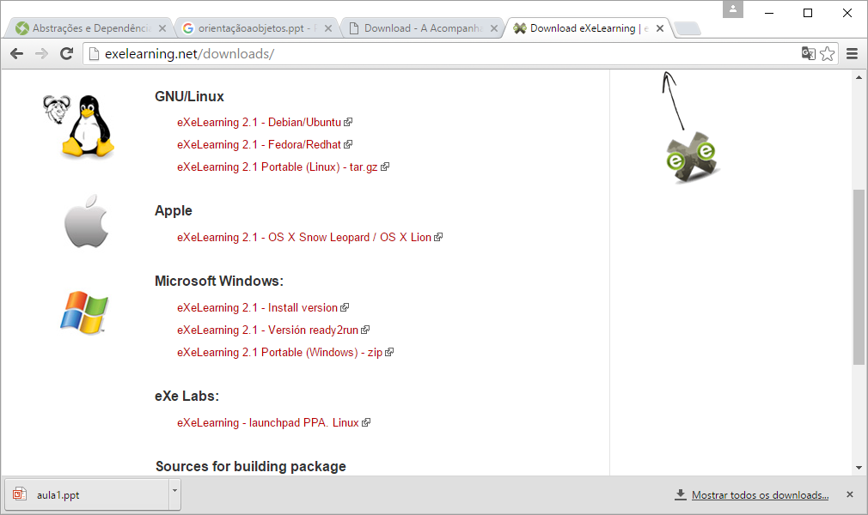
Site do Exelearning e opções para download
Site para baixar: http://exelearning.net/downloads/

Slide 19
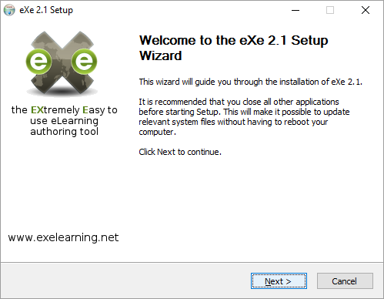
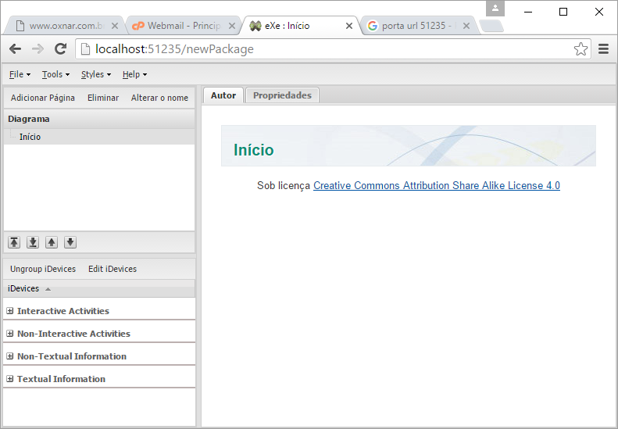
Instalação e tela do ExeLearning

Slide 20
Para atingir as metas mencionadas, o mini-curso está dividido em três momentos:
Item 2, falaremos dos objetos de aprendizagem e de demais conceitos a eles relacionados;
Item 3, descreveremos algumas ferramentas de autoria gratuitas para a construção de objetos de aprendizagem no padrão SCORM;

Slide 21
Para atingir as metas mencionadas, o mini-curso está dividido em três momentos:
Item 4, mostramos o uso da ferramenta eXe Learning, fazendo o passo-a-passo de construção de um objeto com um exemplo concreto, bem como indicamos o uso geral para qualquer ferramenta.

Slide 22
Objetos de aprendizagem e o ensino presencial
Tanto na modalidade do ensino à distância quanto no ensino presencial são utilizadas muitas tecnologias e softwares com finalidades didático-pedagógicas. Ambientes virtuais de aprendizagem, por exemplo, são alvo de várias pesquisas para aplicação das novas tecnologias de informação e comunicação em sala de aula (Haguenauer (2007), Silva (2005), Pereira (2002) e Lopes (2007)).
Pagina 2/11

Slide 23
Objetos de aprendizagem e o ensino presencial
Hoje em dia, recursos que antes eram voltados para o ensino à distância podem ser considerados uma alternativa útil e adequada ao ensino presencial com suas devidas adequações. Os conteúdos trabalhados em ambientes virtuais de aprendizagem podem ser aproveitados para cursos diferentes e reutilizados no ensino presencial.
Pagina 2/11

Slide 24
Materiais didático-pedagógicos no formato digital, obedecendo a padrões determinados por convênios internacionais, apresentam vantagens para qualquer modalidade de ensino tanto do ponto de vista técnico computacional quanto do ponto de vista educacional.
Pagina 2/11

Slide 25
Se esses conteúdos forem utilizados como auxílio ao ensino presencial, podem ser trabalhados pelo professor como material de apresentação, demonstração ou simulação bem como podem ser armazenados em ambientes virtuais para que os alunos os consultem, revisando o assunto da disciplina, fazendo testes ou exercícios e novas experimentações.
Pagina 2/11

Slide 26
Para que o material seja convenientemente trabalhado por alunos e professores, é importante que os ambientes sejam compatíveis com o formato padrão utilizado.
????
Pagina 2/11

Slide 27
Ao se estudar a maneira de aplicação dos conteúdos digitais para o ensino a distância, mas também com adequações para o ensino presencial, podemos observar que o uso de objetos de aprendizagem é uma alternativa importante e deve ser considerada nos currículos de ensino.
Pagina 2/11

Slide 28
Alguns conceitos sobre objetos de aprendizagem, discutidos por vários autores (Harman (2007), Santanchè (2007), Tarouco (2007), Tarouco (2003) e Willey (2000)), trazem polêmica no campo da pesquisa científico-tecnológica e da educação e precisam ser tratados de modo que compreendamos como se dá o uso e a produção desses materiais, que abrangem princípios educacionais, questões técnicas em computação, buscas por padronização até questões operacionais.
Pagina 2/11

Slide 29
Objeto de aprendizagem
O próprio conceito de objeto de aprendizagem traz em sua história polêmicas e formas diferenciadas de encaminhar o processo educacional.
Um problema constante é que os objetos de aprendizagem (OAs) trazem concepções diferenciadas em relação ao grau de abrangência de sua aplicação.

Slide 30
Objeto de aprendizagem
Alguns defendem que um objeto de aprendizagem pode ser um programa em flash e disseminam esta idéia de tal modo, que muita gente pensa que eles só podem ser produzidos através desta tecnologia.
Outros acreditam que um objeto de aprendizagem pode ser um curso completo em um ambiente virtual e tudo que dê apoio ao ensino.

Slide 31
Porém, dentre as várias definições, sempre é destacada a característica de reusabilidade no sentido de um mesmo material poder ser aproveitado em contextos diversos.

Slide 32
Os OAs deveriam poder ser reutilizados em versões de cursos diferentes, em cursos de matérias diversas que aproveitassem um mesmo assunto e mesmo para a produção e reconstrução de novos materiais com características adicionadas ou subtraídas.

Slide 33
A definição de objeto de aprendizagem de Wiley (2000), um dos maiores disseminadores do conceito, é a seguinte:
“Qualquer entidade digital que pode ser usada, reusada ou referenciada durante um processo de aprendizagem suportado pela tecnologia.”

Slide 34
Em recente discussão sobre o tema no SBIE 2008 (Simpósio Brasileiro de Informática em Educação de 2008) David Willey alertou para o fato de que os OAs têm prometido muito mais do que trazido realizações concretas no ensino.

Slide 35
Segundo o autor, há a necessidade de que o conceito não seja tão demasiadamente apropriado pela área de informática e de que sejam tratados de forma totalmente aberta para serem usados e modificados, ou seja, realmente demonstrem sua característica de reusabilidade.

Slide 36
Uma definição oficial da IEEE (Institute of Electrical and Electronics Engineers – http://www.ieee.org/index.html) diz o seguinte: “"Objetos de Aprendizagem são qualquer entidade, digital ou não, que pode ser utilizada, reutilizada ou referenciada durante o aprendizado apoiado pela tecnologia." (IEEE Learning Technology Standardization Committee - LTSC).

Slide 37
Esta definição foi feita pelo comitê da IEEE que hoje é um dos principais do mundo nas pesquisas de padronização em tecnologias do ensino e, por conta disso, é altamente levada em consideração por pesquisadores e educadores que trabalham com tecnologias de aprendizagem.

Slide 38
Metadados
São dados sobre os dados, metainformações ou descrições de dados. São importantíssimos para auxiliar no processo de catalogação e pesquisa dos objetos de aprendizagem nos repositórios. A partir dos metadados se faz uma ficha do objeto sem precisar usá-lo para saber suas características.

Slide 39
Metadados
Um conjunto de metadados de um objeto poderia incluir o nome do objeto, a data em que foi construído, o seu tamanho em bytes e o sistema operacional que é utilizado.
Outro conjunto de metadados poderia incluir o nome do objeto, a área de conhecimento em que se aplica, o nível de ensino, atividades pedagógicas a ele relacionadas e a versão atual.

Slide 40
Metadados
A definição dos metadados corretos para os objetos de aprendizagem envolve muitas discussões, pois a quantidade e o tipo de metadados parecem ser infinitos.
Além disso, há tipos de metadados com características mais técnicas e outros com características mais didático-pedagógicas.
A ferramenta na qual o objeto de aprendizagem foi produzido em geral não faz parte dos metadados.

Slide 41
Repositórios de objetos de aprendizagem
São localidades na Web nas quais são guardadas informações sobre os objetos de aprendizagem ou os próprios objetos. Nesses repositórios podem ser gravados os vários metadados como área de conhecimento, nível de ensino, temática, nome do autor etc de acordo com o padrão adotado, bem como podem ser feitas pesquisas a partir de valores para um determinado conjunto de metadados.

Slide 42
Repositórios de objetos de aprendizagem
Por exemplo, em um determinado repositório, um professor poderia fazer a busca de um material criado para a disciplina de português com o assunto crase para o nível de educação do segundo grau. Há vários repositórios conhecidos no Brasil e no resto do mundo, localizados em servidores próprios para o armazenamento de objetos cujo acesso pode ser feito através de endereços na Web.

Slide 43
Repositórios de objetos de aprendizagem
Alguns dos repositórios mais conhecidos no Brasil são os seguintes: LavVirt da USP, CESTA da UFRGS, RIVED do MEC, Portal do Professor etc.

Slide 44
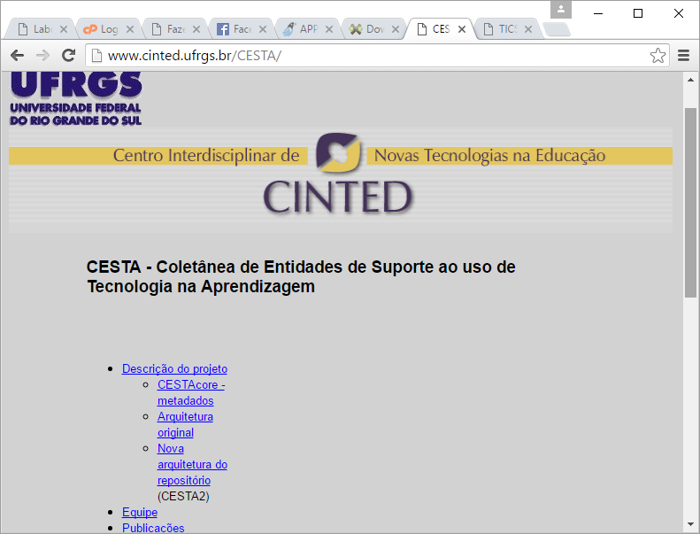
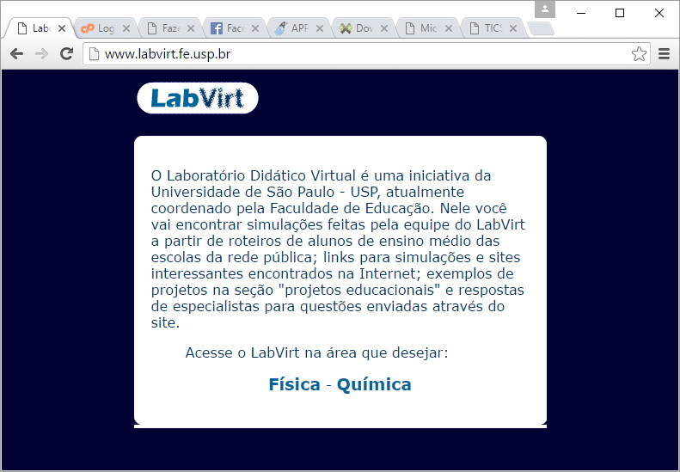

Slide 45
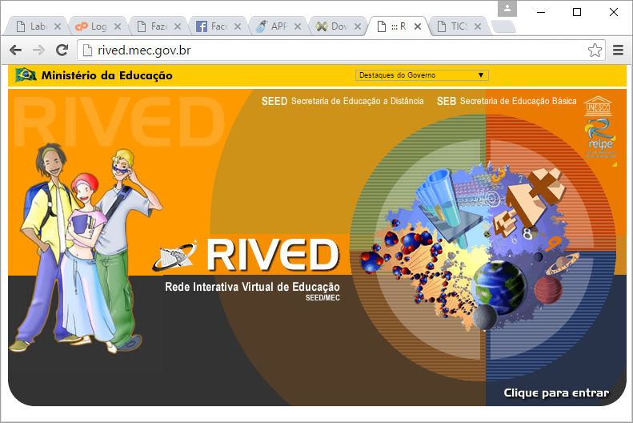
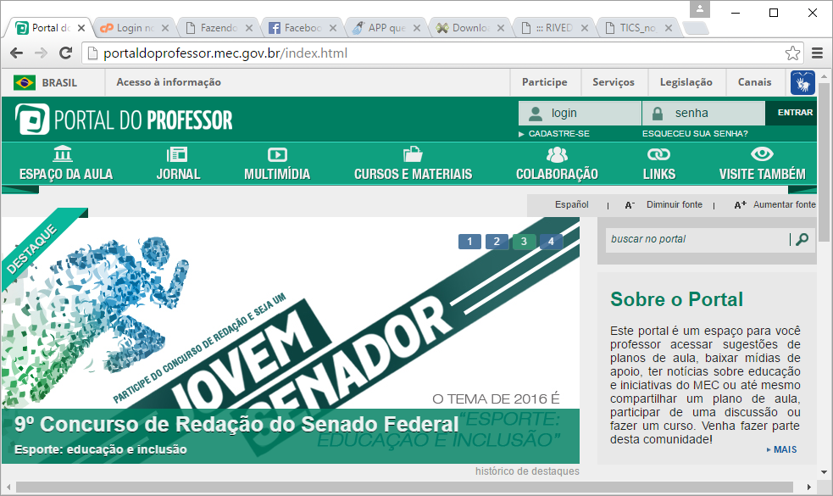

Slide 46
Padrões
Quando falamos de padrões, estamos nos referindo à busca de uma padronização de metadados dos objetos. O objetivo geral da padronização é procurar maior facilidade de uso, distribuição, armazenagem e pesquisa.
Há várias tentativas de se padronizar os vários objetos existentes e muitas organizações e convênios têm trabalhado nesse sentido.

Slide 47
Padrões
A maioria dos objetos é de conteúdo pedagógico, o que implica que ferramentas de desenvolvimento não são consideradas nos padrões mais convêncionais. Vamos verificar algumas dessas tentativas, levando em consideração que nossos objetos estão em formato digital e colocados na Web.

Slide 48
ARIADNE
O principal objetivo deste convênio europeu é de construir objetos com padrões para as organizações. Este padrão procura ajudar na indexação e facilitar na busca de materiais, além de tentar fazer um conjunto de metadados independente da língua.

Slide 49
Dublin Core
Tem como objetivo principal a disposição de vários objetos multimídia e características relacionadas à aprendizagem. Tem como grande meta facilidade de uso. Esta iniciativa partiu de um grupo da Biblioteca do Congresso Nacional, universidades, empresas de tecnologia de informação e organizações governamentais ou não governamentais na cidade de Dublin, em Ohio, nos Estados Unidos.

Slide 50
IMS (Instructional Managment Systems)
Tem como objetivo principal especificar tecnicamente a interoperabilidade de objetos em diferentes plataformas e fomentar essas especificações. Ainda procura definir informações instrucionais para melhoria na busca, uso e gerenciamento dos dados.

Slide 51
IMS (Instructional Managment Systems)
Tem uma forte tendência de procurar uma definição de ambientes virtuais de aprendizagem no qual os vários recursos possam ser combinados entre professores e tutores. É um consórcio de instituições educacionais e também governamentais e comerciais.

Slide 52
O LTSC (Learning Technology Standards Committe) da IEEE
É um comitê especial para tratar de técnicas, práticas e modelos para o desenvolvimento de materiais instrucionais. São padrões adotados pela ISO.

Slide 53
O LTSC (Learning Technology Standards Committe) da IEEE
Dentro do LTSC , há um grupo denominado LOM (Learning Object Metadata Working Group) que cuida da sintaxe e semântica de objetos de aprendizagem, além de informações sobre autoria, propriedade, direitos, pedagogia e distribuição de materiais.

Slide 54
AICC
É denominação para Aviation Industry CBT Committee e CBT é a sigla para Computer Based Training. O AICC trata de diretrizes para a indústria de aviação no que diz respeito a treinamento mediado por computador.

Slide 55
AICC
Tem como principais objetivos o treinamento efetivo e com menor custo de operadores de avião, a interoperabilidade e a disseminação de diretrizes de treinamento.
Há dois enfoques do AICC: um relacionado às especificações técnicas de conteúdo no servidor de comunicação e outro, às especificações do servidor para disponibilidade desses conteúdos.

Slide 56
ADL é denominação para Advanced Distributed Learning Initiative e tem como principal objetivo desenvolver métodos e tecnologias para modernização, treinamento e cooperação entre governo, indústria e universidades. Entre suas recomendações básicas estão a acessibilidade e a durabilidade.

Slide 57
Tem como meta o uso e a interoperabilidade de elementos educacionais da forma mais ampla possível.
Fez convênios com a IEEE LTSC, AICC e IMS para criação de um modelo padrão chamado SCORM.

Slide 58
O que é SCORM?
Trata-se da sigla para a nomenclatura em inglês “Sharable Content Object Reference Model”, que pode ser traduzida como “Modelo de Referência de Objeto de Conteúdo Compartilhável”, a qual designa o conjunto de padrões e especificações que compõem o protocolo de comunicação entre os objetos de aprendizagem EAD
Fonte: http://eadbox.com/scorm-o-que-e-e-como-pode-ajudar-seu-ead/

Slide 59
O que é SCORM?
... (animações, vídeos, imagens, fotografias, textos, funções e conteúdos em geral) e a plataforma Learning Management System (LMS) também conhecida como Sistema de Gerenciamento de Aprendizado.
Fonte: http://eadbox.com/scorm-o-que-e-e-como-pode-ajudar-seu-ead/

Slide 60
O SCORM (Sharable Content Object Reference Model) define modelos de aprendizagem para a Web baseados em agregação de conteúdo e ambientes de execução. É sobre esse modelo que nós iremos focar agora para entender como objetos de aprendizagem, produzidos através de ferramentas que geram arquivos neste padrão, podem ser integrados ao Moodle.

Slide 61
É importante, contudo, esclarecer antes algumas dúvidas muito comuns (conforme Santanchè (2007), Tarouco (2007), Sing (2004) e Spaniol (2009)):

Slide 62
SCORM não é apenas um padrão de objetos;
SCORM envolve orientações pedagógicas e comunicação do objeto com o ambiente de aprendizagem;
SCORM envolve metadados IEEE LOM;

Slide 63
SCORM tem especificações de pacotes de objetos do IMS;
SCORM possui formatos de comunicação com o servidor do ambiente e formatos de estruturação do material em um ambiente adotados pelo AICC;

Slide 64
a sua versão comum de estudo pelos consórcios e convênios bem como mais compatível com as ferramentas de autoria e publicação é a 1.2;
a versão 1.3 (SCORM 2004) está em franco estudo e pesquisa para melhorias e futura adoção e maior integração com atividades colaborativas e aproveitamento de outros recursos dos ambientes.

Slide 65
Há ainda uma série de discussões sobre o futuro dos padrões e o IMS Learning pode ser uma alternativa em relação ao SCORM para uso de objetos em ambientes de maneira mais interativa.

Slide 66
SCORM não é simplesmente mais um padrão, mas um conjunto de especificações técnicas que se tem estudado para tentar reunir padrões anteriores no que teriam de melhor em uma implementação mais concreta.

Slide 67
Alguém cria seus objetos de aprendizagem em uma ferramenta de autoria, define a ordem em que serão executados e reúne tudo em um único arquivo (compactado como ZIP) – isso é de forma concreta o pacote SCORM que enviaremos para o Moodle.

Slide 68
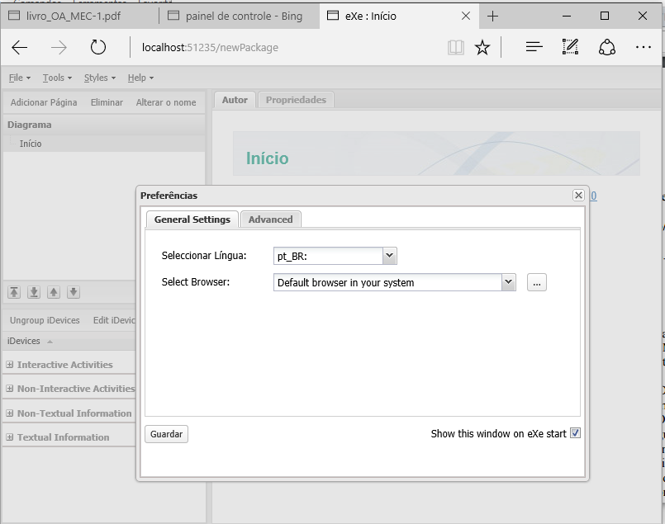

Slide 70
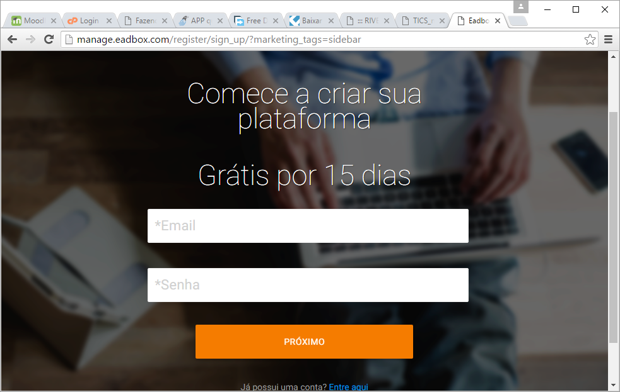

Slide 75
CONCLUSÃO
Este mini-curso procurou mostrar as possibilidades de reuso de material didático-pedagógico, orientando sobre a forma de compreender objetos de aprendizagem e os conceitos a eles relacionados, bem como o modo de produzir pacotes de OAs com ferramentas gratuitas específicas.

Slide 76
CONCLUSÃO
O uso de ferramentas por professores para estruturarem e editarem o conteúdo e o verem representado no ambiente virtual de aprendizagem tem diferenças, dependendo da ferramenta usada.

Slide 77
CONCLUSÃO
Algumas dessas ferramentas possuem muitos recursos de mídia e até incorporações de arquivos do Power Point (como o Udutu), o que em tese facilitaria o reuso de material, mas muito tem que ser repensado em função da real estrutura que é vista na edição da ferramenta, comparando com o que acontece quando o pacote roda no Moodle.

Slide 78
CONCLUSÃO
A ferramenta escolhida para o passo-a-passo específico, o eXe Learning, tem alguns problemas (a janela da aplicação não fecha como o padrão, com um clique no botão “X” e há erros de tradução). Contudo, ainda pareceu ser a mais fácil de ser utilizada.

Slide 79
CONCLUSÃO
Novas ferramentas devem surgir e novas funcionalidades estão sendo implementadas como a de uso do pacote gerado em uma rede social, como o Udutu já faz com o Facebook. Há de se observar, ainda, que cada usuário deve fazer o máximo de testes possível para procurar compreender como as ferramentas e os objetos podem se adequar melhor às suas necessidades.

